Slide 1
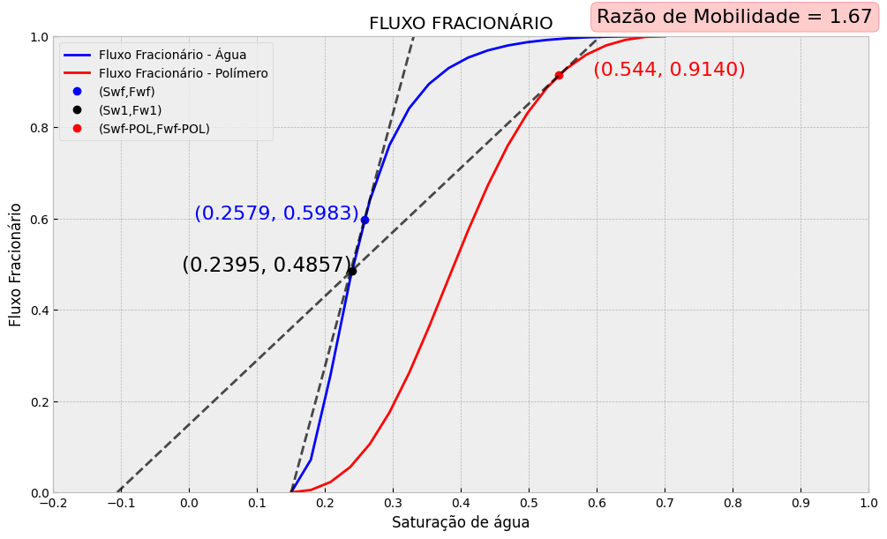
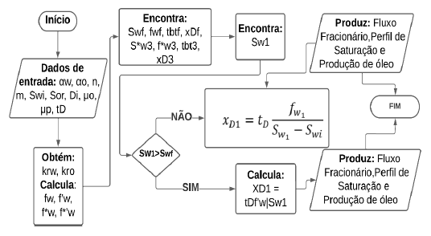
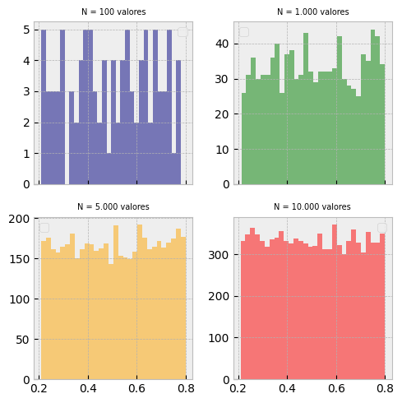






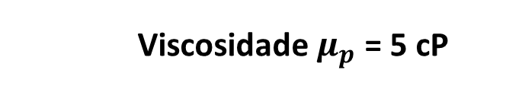
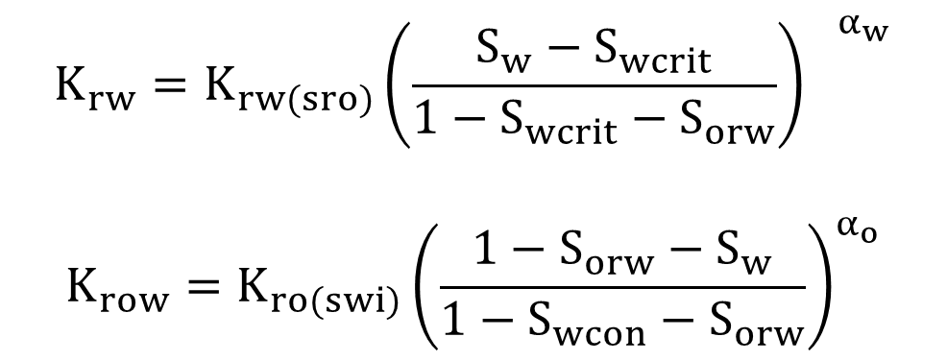
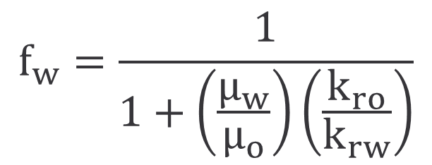
MÉTODO ANALÍTICO DO FLUXO FRACIONÁRIO APLICADO À
INJEÇÃO DE POLÍMEROS UTILIZANDO PYTHON
João Victor Da Silva Coelho, Erika Vitoria Carmo, Clecio Mota Ribeiro, Luis Glauber Rodrigues.
Universidade Federal do Ceará
INTRODUÇÃO
RESULTADOS E DISCUSSÃO
Dada a importância do investimento antecipado em métodos de recuperação avançada (EOR) motivada pelo grande número de campos maduros em declínio, incertezas de novas descobertas e da baixa eficiência de métodos convencionais de recuperação, se destaca a injeção de polímeros. Esse método atua sobre a viscosidade da água, reduzindo a razão de mobilidades e como consequência, diminuindo a formação de caminhos preferenciais e aumentando a eficiência de deslocamento dos fluidos..
Dessa forma, o presente trabalho explora um método analítico, denominado Fluxo Fracionário para a compreensão dos principais fenômenos físicos que atuam na injeção de polímeros. Tal análise é definida como a razão da vazão com que uma fase irá escoar no meio poroso em relação à vazão total de fluidos em escoamento e aliado a modelos clássicos como Buckley & Leverett (1942) e Welge (1952), obter o perfil de saturação e a estimativa da recuperação de óleo através desse método de recuperação avançada.
Cenário base
Molhabilidade ao óleo
Banco | tBT (adm) | FR (%)
Água | 0,184 | 21,65
Polímero | 0,711 | 53,53
Banco | tBT (adm) | FR (%)
Água | 0,036 | 4,24
Polímero | 0,540 | 33,41
Viscosidade $μ_{p}$ = 5 cP
Adsorção de 𝟒𝟎 𝝁𝒈/𝒈
Banco | tBT (adm) | FR (%)
Água | 0,181 | 21,29
Polímero | 0,633 | 44,35
Banco | tBT (adm) | FR (%)
Água | 0,181 | 21,29
Polímero | 0,826 | 54,59
METODOLOGIA
Baseado em estudos realizados por Patton et al. (1971) , Pope (1980) para modelar a injeção de polímeros, além dos estudos desenvolvidos por Green and Willhite (1998) para descrever graficamente os dois possíveis cenários do fluxo fracionário aplicado à injeção de polímeros, foi desenvolvido um algoritmo em Python com o propósito avaliar os efeitos de parâmetros como molhabilidade, razão de viscosidades, molhabilidade e nível de adsorção na recuperação de óleo e no tempo de breakthrough.
Curvas de Fluxo Fracionário.
Fonte: Python, Jupyter Notebook (2023).
O EOR é eficiente em molhabilidade à água, maior adsorção atrasa o banco de polímero, mas antecipa o banco de água e a molhabilidade ao óleo não reduziu a velocidade do banco de água nem evitou caminhos preferenciais.
CONCLUSÃO
O algoritmo gerou perfis de saturação, tempo de breakthrough, produção acumulada e fator de recuperação para água e polímero. Os cenários favoráveis para injeção de polímeros mostraram sistemas molháveis à água e mobilidades mais próximas de 1, resultando em maior recuperação antecipada de óleo.
Fluxograma do Algoritmo.
Fonte: RIOS (2014).
REFERÊNCIAS
BUCKLEY, S.E e LEVERETT, M.C: “Mechanism of Fluid Displacement in Sands,” Trans., AIME(1942) 146,107-116.
CRAIG, F.F. Jr.: “The Reservoir Engineering Aspects of Waterflooding,” Monograph Series, Society of Petroleum Engineers, Dallas (1971).
GREEN, D. W., WILLHITE, G. P., Enhanced Oil Recovery, Richardson, Taxis: Society of Petroleum Engineers, SPE Textbook Series Vol. 6. 1998.
LEVERETT, M. C.: Capillary Behavior in Porous Solids. Trans. AIME, 142, 1941.
PATTON, J. T., COATS, K.H., and COLEGROVE, G.T.: Prediction of Polymer Flood Performance,” Soc. Pet. Eng, J. (March 1971) 72-84; Trans., AIME, 251.
POPE, G. A.: The Application of Fractional Flow Theory to Enhanced Oil Recovery. SPE-7660-PA. doi: 10.2118/7660-PA, 1980.
RIOS, V.S. Recuperação de Óleo por Injeção de Polímeros – Abordagens Experimental, Analítica e Numérica em Pequena Escala. 2014. Dissertação de Mestrado (Mestre em Ciências e Engenharia de Petróleo, na área de Reservatórios e Gestão.) - Universidade Estadual de Campinas, [S. l.], 2014.
ROSA, A. J.; CARVALHO, R. S.; XAVIER, J. A. D., Engenharia de reservatórios de petróleo. Interciência, 2006.
SMITH, C. R.: Mechanics of Secondary Oil Recovery. Malabar, Florida, TX, USA, Robert E. Krieger Publishing Company, 1975.
WELGE, H. J.: “A Simplified Method for Computing Oil Recovery by Gas or Water Drive,” Trans., AIME(1952) 195 91-98.
Equações fundamentais
$$f_{w}=\frac{1}{1+\left(\frac{μ_{w}}{μ_{o}}\right)\left(\frac{k_{ro}}{k_{rw}}\right)}$$
Fluxo Fracionário da água.
$$K_{rw}=K_{rw(sro)}{\left(\frac{S_{w}−S_{wcrit}}{1−S_{wcrit}−S_{orw}}\right)}^{{ α}_{w}}$$
$$K_{row}=K_{ro(swi)}{\left(\frac{1−S_{orw}−S_{w}}{1−S_{wcon}−S_{orw}}\right)}^{α_{o}}$$
AGRADECIMENTOS
Distribuição de saturações aleatórias.
Fonte: Python, Jupyter Notebook (2023).
Modelo de Corey.
EPEP

